Slide 1

Welkom!

Slide 2

We beginnen over een aantal minuten!

Slide 3
Kennismaking
Ik ben….
Wie ben jij/zijn jullie?

Slide 4
Programma
Programma
1. Wat zijn de Media Ukkie Dagen?
2. Wat is het thema van deze campagne?
3. Welke vragen leven er i.h.k.v mediaopvoeding?
4….
5….
6. Welke tips zijn er i.h.k.v. ontspannen met media?
7. Welke activiteiten, tips en tools zijn beschikbaar?
8. Vragenrondje

Slide 5
Wat zijn de Media Ukkie Dagen?
Een campagne die aandacht vraagt voor mediawijsheid in de opvoeding van kinderen van 0 t/m 6 jaar.
Tijdens de Media Ukkie Dagen worden er door het hele land activiteiten georganiseerd en worden er door allerlei organisaties tips en tools gedeeld.
Notes:
Ieder jaar vinden de Media Ukkie Dagen plaats. Dit jaar, Tijdens de Media Ukkie Dagen van 5 t/m 12 april 2024 wordt er aandacht gevraagd voor mediawijsheid in de opvoeding van kinderen van 0 t/m 6 jaar. Het is een week waarin volop aandacht wordt gevraagd voor een bepaalde thema. Dit jaar is het thema: Ontspannen met media. Landelijk worden er in het kader van de Media Ukkie Dagen veel activiteiten georganiseerd.

Slide 6
Wat is het thema?
Ontspannen met media
De Media Ukkie Dagen gaan over de invloed van media op ontspanning.
Met concrete tips vinden je kind en jij de juiste balans voor jullie situatie. En op tal van manieren leer je tijdens de campagne meer over hoe media kunnen helpen bij het creëren van rust, en wanneer je kind misschien beter even zonder kan.
Notes:
Voor groot en klein geldt; media zijn de hele dag om ons heen. Van ‘s ochtends vroeg, tot ‘s avonds laat worden we omringd door schermen, boeken, luidsprekers en apparaten die onze aandacht vragen.
Die media hebben effect op je ukkie. Ze kunnen prikkelen, in beweging brengen, je aan het denken zetten of juist zorgen voor ontspanning. Maar ook een bron van onrust vormen, overprikkelen of té uitdagend zijn. Gelukkig zijn er ouders, vrienden, familie en opvoeders om onze kleintjes regelmatig op een gezonde manier te helpen ontspannen. Met, en zonder media.
Om kinderen en opvoeders hierbij te helpen, gaan de Media Ukkie Dagen van 5 t/m 12 april 2024 over de invloed van media op ontspanning. Met concrete tips vinden je kind en jij de juiste balans voor jullie situatie. En op tal van manieren leer je tijdens de campagne meer over hoe media kunnen helpen bij het creëren van rust, en wanneer je kind misschien beter even zonder kan.

Slide 7
Welke vragen leven er zoal?
Welk medium en welke programma’s zijn meer of minder geschikt voor je kind en waarom?
Hoe borg je de balans tussen activiteiten (lichamelijk, sociaal, mentaal)?
Hoe kun je tijdens het mediagebruik ook zorgen voor de gezondheid van het lijf?
Hoe kun je mediagebruik zo inzetten dat het bijdraagt aan de ontwikkeling of de relatie met elkaar?
Notes:
Ieder jaar vinden de Media Ukkie Dagen plaats. Dit jaar, Tijdens de Media Ukkie Dagen van 5 t/m 12 april 2024 wordt er aandacht gevraagd voor mediawijsheid in de opvoeding van kinderen van 0 t/m 6 jaar. Het is een week waarin volop aandacht wordt gevraagd voor een bepaalde thema. Dit jaar is het thema: Ontspannen met media. Landelijk worden er in het kader van de Media Ukkie Dagen veel activiteiten georganiseerd.

Slide 14
De 10 tips
Ontspannen met media? Zo kan het!
Deze tien tips helpen jou en je ukkie te ontspannen met media

Slide 15
Tip 1
Zet media bewust aan en weer uit
Kijk bewust een filmpje of luister muziek. Ga je wat anders doen? Zet dan de tv, tablet of radio uit. Een scherm op de achtergrond kan storend zijn.
Notes:
Campagnewebsite als verzamelplek van alle informatie en activiteiten.

Slide 16
Tip 2
Maak duidelijke afspraken voor het hele gezin
Wanneer gebruik je media? En hoe lang? Maak hier afspraken over die voor kinderen én opvoeders gelden. Hoe vaster de routine, hoe beter.
Notes:
Campagnewebsite als verzamelplek van alle informatie en activiteiten.

Slide 17
Tip 3
Een boekje, liedje of muziekje voor het slapengaan
Kies het juiste moment voor een schermpje. Lees voor het slapengaan een verhaaltje. Geniet van muziek of een luisterboek, of zing een liedje.
Notes:
Campagnewebsite als verzamelplek van alle informatie en activiteiten.

Slide 18
Tip 4
Wees je bewust van je voorbeeldrol als ouder
Kinderen doen vooral wat jij doet. Wees je dus bewust van je voorbeeldrol. Laat zelf het mediagedrag zien dat je ook bij jouw kind wil zien.
Notes:
Campagnewebsite als verzamelplek van alle informatie en activiteiten.

Slide 19
Tip 5
Denk na waarom en wanneer je een scherm inzet
Tijdens het koken kan een schermpje rust in huis brengen. Maar het betekent niet automatisch dat je kind ontspant.
Notes:
Campagnewebsite als verzamelplek van alle informatie en activiteiten.

Slide 20
Tip 6
Beweeg met media
Denk aan meebewegen tijdens verhalen, dans- of yoga filmpjes of muziek. In beweging komen is ook goed om weer even 'los' te raken van het scherm.
Notes:
Campagnewebsite als verzamelplek van alle informatie en activiteiten.

Slide 21
Tip 7
Je kind kijkt een filmpje, jij kijkt naar je kind
Kijk hoe je kind reageert op media. Komt je ukkie echt tot rust? Zoek een alternatief als je kind bijvoorbeeld hangerig, moe of prikkelbaar wordt.
Notes:
Campagnewebsite als verzamelplek van alle informatie en activiteiten.

Slide 22
Tip 8
Beperk het media-aanbod
Geef je ukkie niet te veel te kiezen. Dit kan zorgen voor keuzestress en ontspanning in de weg zitten. Kinderen houden van herhaling en weten wat ze kunnen verwachten.
Notes:
Campagnewebsite als verzamelplek van alle informatie en activiteiten.

Slide 23
Tip 9
Experimenteer met mediamomenten, -lengte en -soort
Door te kiezen voor een langer, of korter mediamoment, en te variëren tussen filmpjes, muziek en boekjes, ontdek je wat je ukkie echte ontspanning oplevert.
Notes:
Campagnewebsite als verzamelplek van alle informatie en activiteiten.

Slide 24
Tip 10
Kies voor iets anders dan een filmpje
Lees voor. Zet rustige muziek op of luister samen naar een luisterverhaal. Speel een dans-game of doe samen mee aan een yoga-video.
Notes:
Campagnewebsite als verzamelplek van alle informatie en activiteiten.

Slide 25
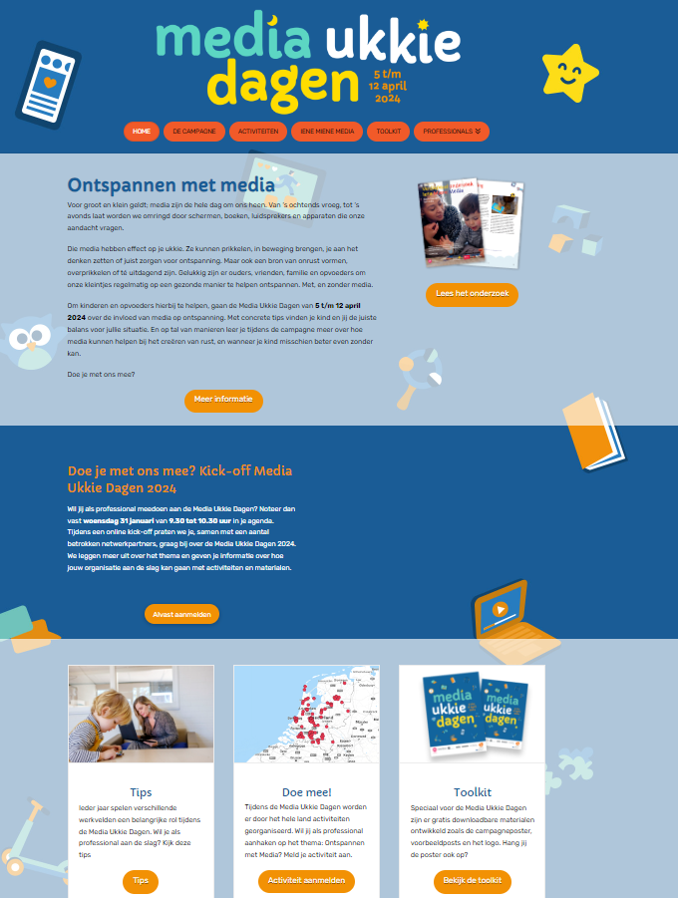
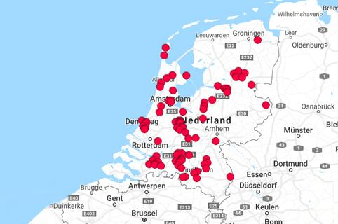
Mediaukkiedagen.nl
= landingsplek campagne
Voor ouders
Activiteiten
Tips
Tools
Notes:
Campagnewebsite als verzamelplek van alle informatie en activiteiten.

Slide 26
Vragen?

Slide 27
Dankjewel!

